Slide 1
과목_학년학기_단원 | suh_p_0401_07
차시명 | 06 발표와 되돌아보기 (쓰레기 줄이기 홍보 자료를 발표해요)
파일명 | suh_p_0401_07_0006
검토 | 담당
수학팀 | 김윤희
문서 HISTORY
번호 | 버전 | 문서 작성일 | 내용 비고 | 작성자 (내선번호) | 검토자
1 | V 1.0 | 2022.03.05 | 문서 발생 | 김예인
2 | V 1.0 | 2022.03.21 | 1차 검수 |  | 김윤희
3 | V 2.0 | 2022.03.21 | 2차 검수 |  | 김예림
4 | V 3.0 | 2022.03.25 | 문서 수정 | 김윤희
5
6
7
8
9
10
11

Slide 2
학습 단계 | 자료명 |  | 프레임 수 | 교과서 정보 | 파일명 | 자료 형태
도입 | 학습 목표 | 이번 시간에 배울 내용 | 1 |  | suh_p_0401_07_0006_101_1.html | Html5
전개 | 활동 | [활동 1] 환경 튼튼 모둠의 발표 살펴보기 | 1 | 수학 156쪽 | suh_p_0401_07_0006_201_1.html | Html5
전개 | 활동 | [활동 2] 쓰레기 줄이기 실천 경험 나누기 | 1 | 수학 157쪽 | suh_p_0401_07_0006_202_1.html | Html5
전개 | 활동 | [활동 3] 나의 활동 되돌아보기 | 1 | 수학 157쪽 | suh_p_0401_07_0006_203_1.html | Html5
총 프레임 수 |  |  | 4

Slide 3

4-1
7. 프로젝트 (지구를 살려 주세요)
suh_p_0401_07_0006_101_1
06 발표와 되돌아보기 (쓰레기 줄이기 홍보 자료를 발표해요)
Θ Description & Function
#1
[이번 시간에 배울 내용]
준비물 클릭 시 박스 나타남. 엑스 버튼으로 닫기.
1
이번 시간에는 무엇을 배울까요?
쓰레기 줄이기 실천 후 경험을 나누고 프로젝트를 되돌아보며 평가할 수 있습니다.
#2
모둠별 완성한 홍보 자료, 칭찬 쪽지 (접착식 메모지)

Slide 4
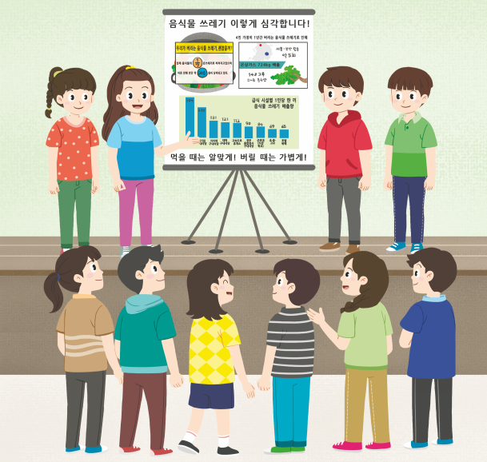

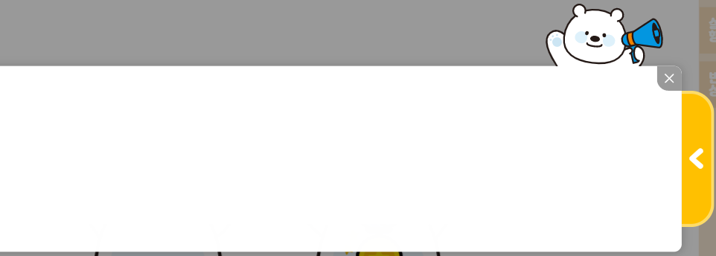


4-1
7. 프로젝트 (지구를 살려 주세요)
suh_p_0401_07_0006_201_1
06 발표와 되돌아보기 (쓰레기 줄이기 홍보 자료를 발표해요)
Θ Description & Function
홍보 자료가 다른 모둠과 어떻게 다른지 비교해 보세요.
1. 대발문 좌측 팝업창이 처음에 바로 보이고, X버튼 클릭하면 닫힙니다. 닫힌 이후 화살표 클릭 시 다시 펼쳐집니다.
열렸을 때 화면입니다.
그림
물음 1
물음 2
#1
음식물 쓰레기를 줄이기 위해 만든 홍보 자료를 발표하고 느낀 점을 친구들과 이야기해 봅시다.
#2

Slide 5
4-1
7. 프로젝트 (지구를 살려 주세요)
suh_p_0401_07_0006_201_1
06 발표와 되돌아보기 (쓰레기 줄이기 홍보 자료를 발표해요)
Θ Description & Function
홍보 자료가 다른 모둠과 어떻게 다른지 비교해 보세요.
탭 이벤트
말줄임 버튼을 각각 클릭하면 다음 슬라이드의 위치에 말풍선과 함께 음성이 나옴 (다음 슬라이드). 여기에서는 말줄임 버튼에만 클릭 영역을 넣어주세요.
확대 버튼 추가 (#2 다음 슬라이드)
대발문 좌측 팝업창이 처음에 바로 보이고, X버튼 클릭하면 닫힙니다. 닫힌 이후 화살표 클릭 시 다시 펼쳐집니다.
닫혔을 때 화면입니다.
#1
그림
물음 1
물음 2
#2
#2
#4
#2
#3
삽화 파일명 | SA41707.psd 수학 4-1_이미지원본\교과서\144157초수학교과서4-1-7(오리꼬미)\Links

Slide 6
4-1
7. 프로젝트 (지구를 살려 주세요)
suh_p_0401_07_0006_201_1
06 발표와 되돌아보기 (쓰레기 줄이기 홍보 자료를 발표해요)
Θ Description & Function
홍보 자료가 다른 모둠과 어떻게 다른지 비교해 보세요.
말줄임 버튼 클릭 시 나타나는 화면. 천재교과서 캐릭터는 아니지만 각각의 캐릭터에 해당하는 음성으로 녹음해주세요.
#1
그림
물음 1
물음 2
내레이션: 미미 캐릭터(여)
suh_p_0401_07_0006_201_1_1
음식물 쓰레기를 줄이기 위하여 그래프를 활용한 포스터를 만들었고 급식실에 게시하여 홍보 활동을 하였습니다.
#1
음식물 쓰레기의 문제점과
심각성을 막대 그래프로 보여 주고, 음식물 쓰레기가 나오지 않는 식습관을 제안하였습니다.
음식물 쓰레기를 줄이기 위하여 그래프를 활용한 포스터를 만들었고
급식실에 게시하여
홍보 활동을 하였습니다.
내레이션: 론 캐릭터(남)
suh_p_0401_07_0006_201_1_2
음식물 쓰레기의 문제점과 심각성을 막대 그래프로 보여 주고, 음식물 쓰레기가 나오지 않는 식습관을 제안하였습니다.
급식실에 전시만 하지 말고
전교 어린이회 안건으로
제안하면 좋겠어.
내레이션: 켄 캐릭터(남)
suh_p_0401_07_0006_201_1_3
급식실에 전시만 하지 말고 전교 어린이회 안건으로 제안하면 좋겠어.

Slide 7
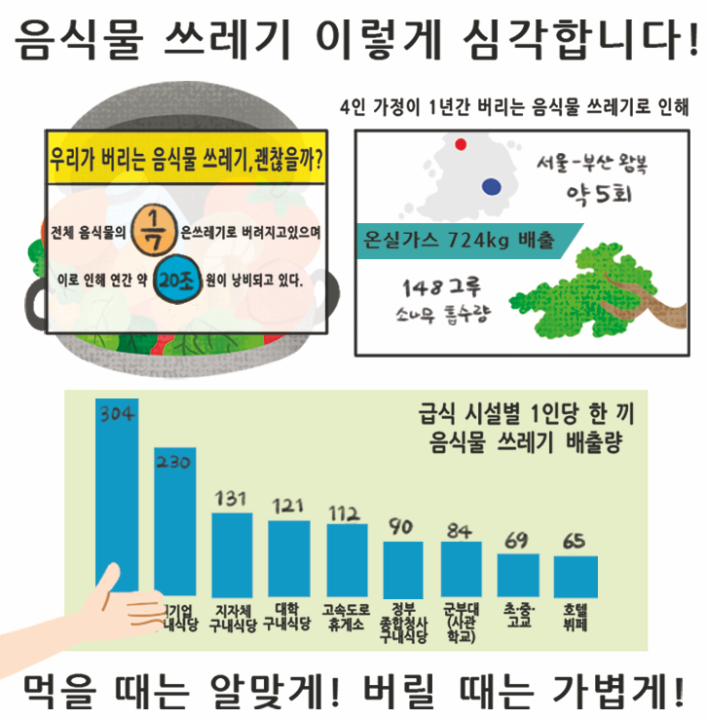

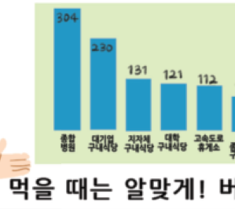
4-1
7. 프로젝트 (지구를 살려 주세요)
suh_p_0401_07_0006_201_1
06 발표와 되돌아보기 (쓰레기 줄이기 홍보 자료를 발표해요)
Θ Description & Function
그래프 나온 부분만 확대해서 넣어주세요.
손은 삭제하고 아래 내용이 모두 보이게 해주세요.
#1
#1
#2
삽화 파일명 | SA41707.psd 수학 4-1_이미지원본\교과서\144157초수학교과서4-1-7(오리꼬미)\Links

Slide 8


4-1
7. 프로젝트 (지구를 살려 주세요)
suh_p_0401_07_0006_201_1
06 발표와 되돌아보기 (쓰레기 줄이기 홍보 자료를 발표해요)
Θ Description & Function
홍보 자료가 다른 모둠과 어떻게 다른지 비교해 보세요.
답 칸 클릭하면 답 나타남. 정답 확인 버튼은 정답 가리기로 토글 됨.
그림
물음 1
물음 2
환경 튼튼 모둠의 발표 내용에는 어떤 것들을 포함하였나요?
주제와 홍보 자료의 종류, 어떻게 홍보 활동을 하였는지 발표하였습니다.
수학적 요소와 실천 방법도 발표하였습니다.
#1

Slide 9
4-1
7. 프로젝트 (지구를 살려 주세요)
suh_p_0401_07_0006_201_1
06 발표와 되돌아보기 (쓰레기 줄이기 홍보 자료를 발표해요)
Θ Description & Function
홍보 자료가 다른 모둠과 어떻게 다른지 비교해 보세요.
답 칸 클릭하면 답 나타남. 정답 확인 버튼은 정답 가리기로 토글 됨.
그림
물음 1
물음 2
발표를 들은 학생들은 어떻게 말을 하였나요?
잘한 점을 발표하였습니다.
아쉬운 점을 발표하였습니다.
#1

Slide 10
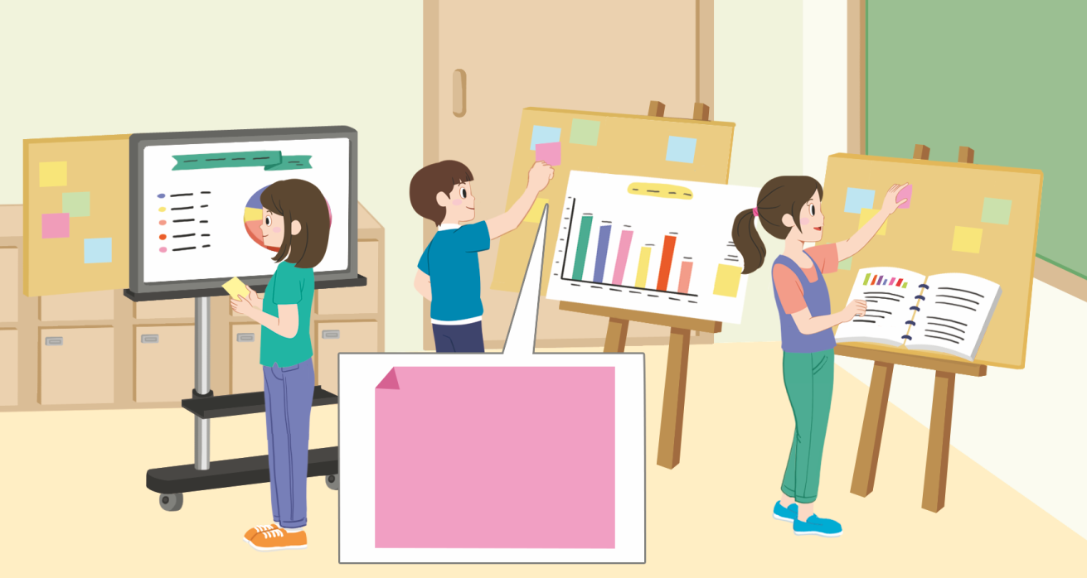

4-1
7. 프로젝트 (지구를 살려 주세요)
suh_p_0401_07_0006_202_1
06 발표와 되돌아보기 (쓰레기 줄이기 홍보 자료를 발표해요)
Θ Description & Function
전시된 홍보 자료를 보고 칭찬 쪽지를 적어 붙여 보세요. 쓰레기 줄이기 홍보 활동을 하면서 느낀 점을 서로 이야기해 보세요.
활동지 다운로드 버튼 추가. 다운로드 되는 파일은 (4-1-7)활동자료_06차시.pdf
환경 튼튼 모둠은
큰 수와 막대그래프를
활용하여 포스터를
잘 만들었습니다.
#1
삽화 파일명 | SA41708.psd 수학 4-1_이미지원본\교과서\144157초수학교과서4-1-7(오리꼬미)\Links

Slide 11










4-1
7. 프로젝트 (지구를 살려 주세요)
suh_p_0401_07_0006_203_1
06 발표와 되돌아보기 (쓰레기 줄이기 홍보 자료를 발표해요)
Θ Description & Function
수학 놀이 올림픽 프로젝트에 참여한 나의 모습을 되돌아보고 스스로 평가를 해 보세요.
꾸러미 약물 추가
드래그 기능 사용. 각 그림을 표 안에 끌어다가 놓을 수 있음. 모든 스티커는 표 안의 어디든지 들어갈 수 있지만 표 안에는 한 개만 들어갈 수 있음. 표에 넣은 그림은 음영 처리 됨. 다음 슬라이드 참고
기능 참고 개발물
https://cdata2.tsherpa.co.kr/tsherpa/multimedia/Flash/2022/curri/index.html?flashxmlnum=yuni4856&classno=E-curri04-math-P_2022/41/suh_p_0401_02_0005/suh_p_0401_02_0005_201_1.html&id=1454853&classa=1 물음 2 탭
3. 3학년 개발물과 함께 해당 파일 발주 나갔습니다. 여기에서도 같이 사용해주세요.
꾸러미 24
#1
수학적 요소를 잘 활용했나요? | 나의 역할에 충실했나요? | 친구들과 잘 협력했나요?
뿌듯했어!
만족했어!
성장했어!
#2
#3
삽화 파일명 | 첨부 | suh_p_0301_07_0506_204_1_1.png~suh_p_0301_07_0506_204_1_9.png

Slide 12
4-1
7. 프로젝트 (지구를 살려 주세요)
suh_p_0401_07_0006_203_1
06 발표와 되돌아보기 (쓰레기 줄이기 홍보 자료를 발표해요)
Θ Description & Function
수학 놀이 올림픽 프로젝트에 참여한 나의 모습을 되돌아보고 스스로 평가를 해 보세요.
<표 안에 임의로 한 개씩 들어간 화면 예시>
꾸러미 24
수학적 요소를 잘 활용했나요? | 나의 역할에 충실했나요? | 친구들과 잘 협력했나요?
뿌듯했어!
만족했어!
성장했어!
삽화 파일명 | 첨부 | suh_p_0301_07_0506_204_1_1.png~suh_p_0301_07_0506_204_1_9.png

